Slide 1
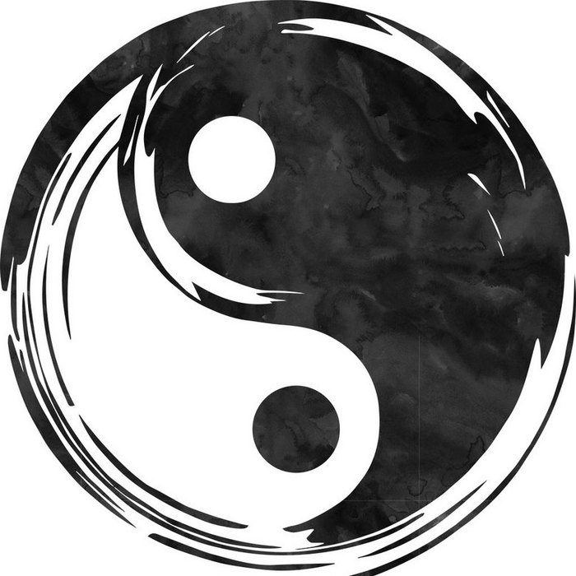
Jardin de tai chi
Tai Chi Garden
Atelier de création dans le cadre de
l’exposition Vie intérieure de Dan Li
16 novembre 2024

Slide 2
Tai chi
Le Tai chi représente l'état primordial de l'univers, avant la séparation du Yin et du Yang, lorsque le ciel et la terre n'étaient pas encore formés et que le chaos régnait.
Tai chi represents the primordial state of the universe, before the separation of Yin and Yang, when heaven and earth had not yet been formed and chaos reigned.
太极即为天地未开、混沌未分阴阳之前的状态。

Slide 3
Le Yin et le Yang
Le yin et le yang sont deux forces complémentaires qui représentent la dualité des opposés dans la philosophie chinoise.
Le yin et le yang signifient littéralement "côté sombre" et "côté ensoleillé" d'une colline.
Yin and yang are two complementary forces that represent the duality of opposites in Chinese philosophy
Yin and yang literally mean "dark side" and "sunny side" of a hill.
阴阳是两种互补的力量，代表了中国哲学中对立面的二元性。
阴阳字面意思是山的“阴面”和“阳面”。
l'énergie est toujours conservée.
Energy is always conserved
Opposition
Interdépendants
se transforment
Opposition
interdependent
transform into each other

Slide 4
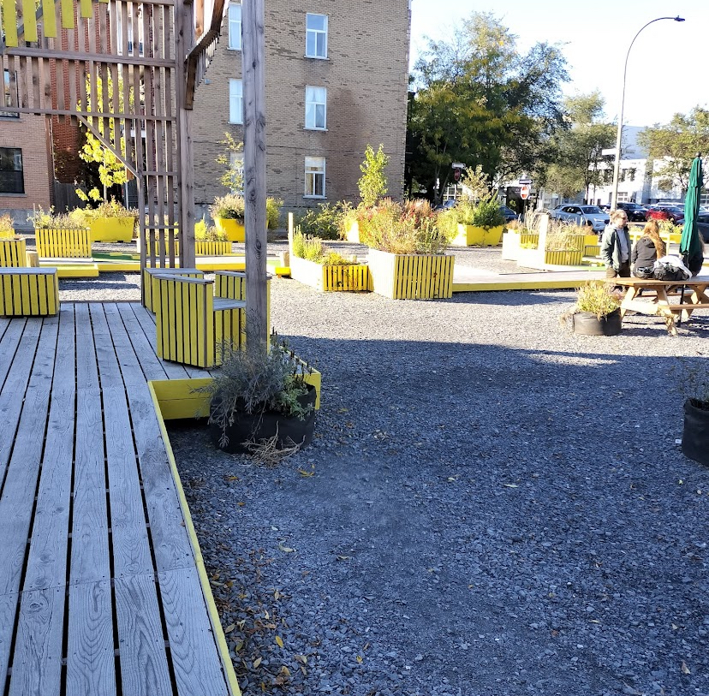
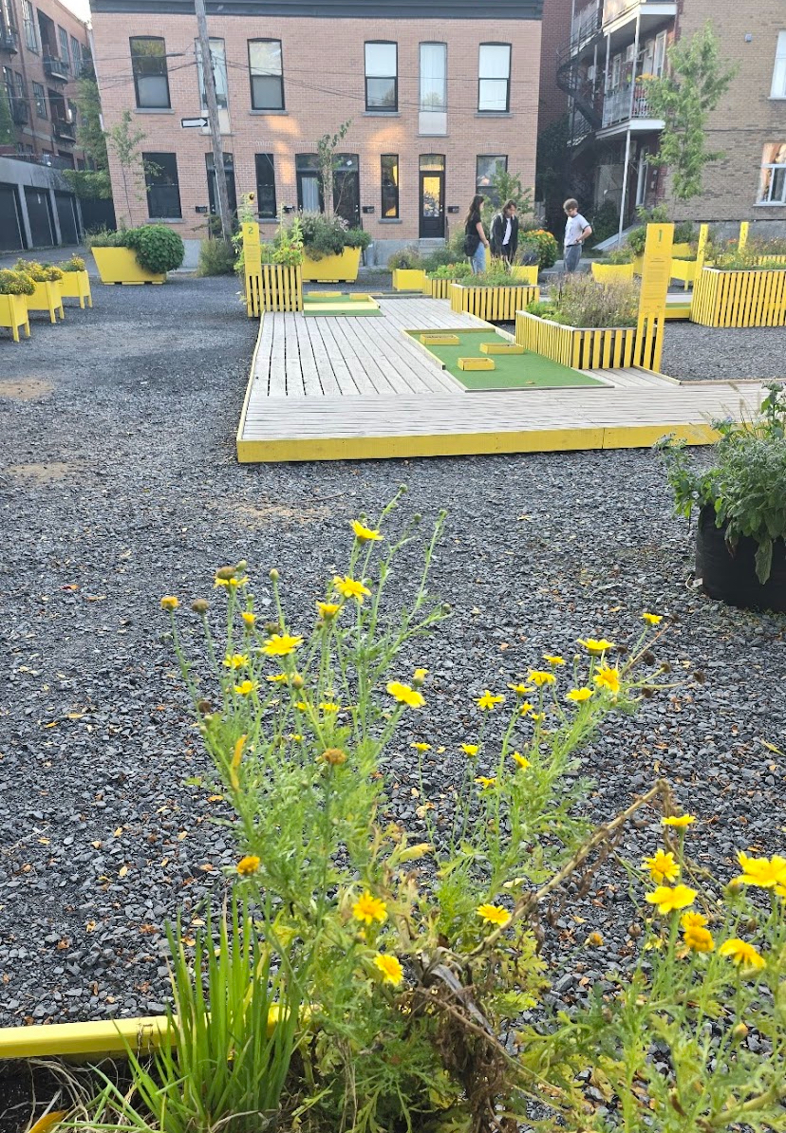
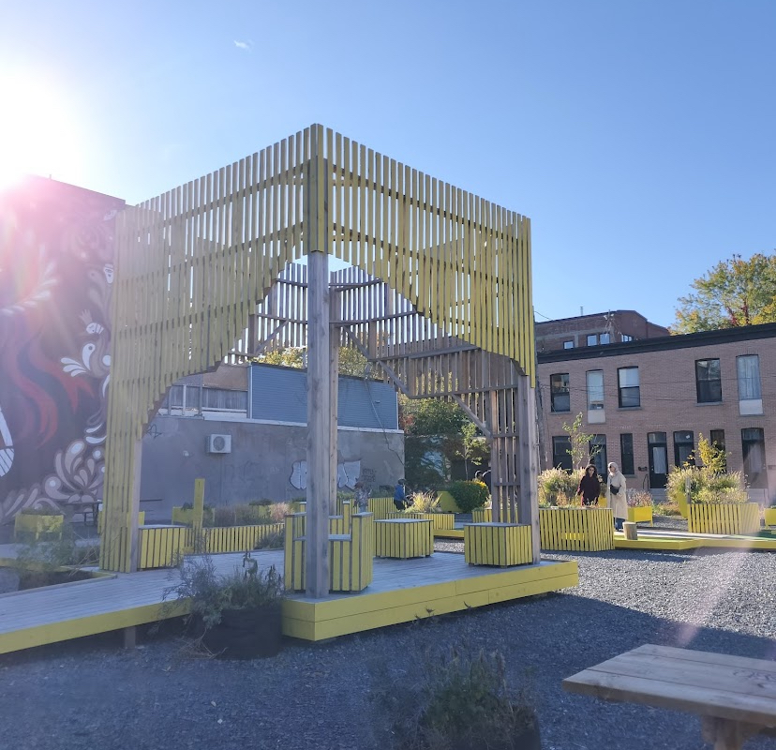
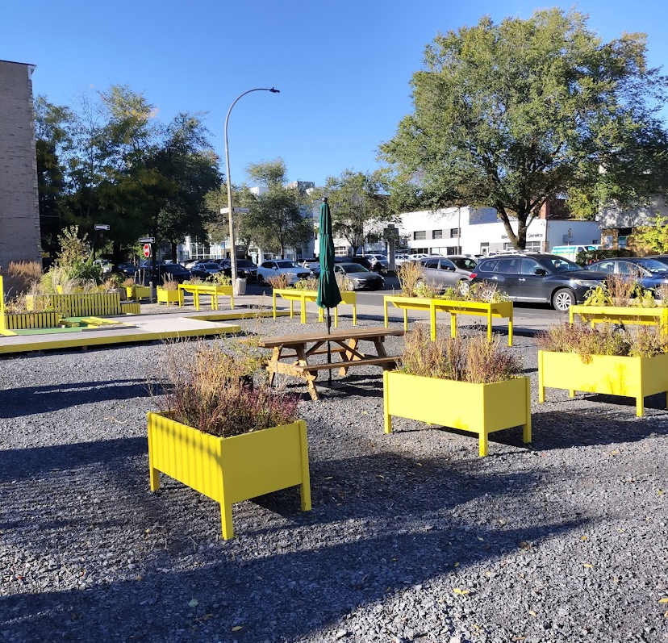
Jardins Petit Laurier
1695 avenue Laurier est, Montréal

Slide 5
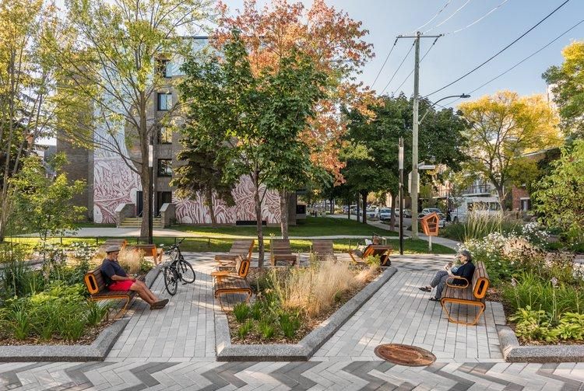
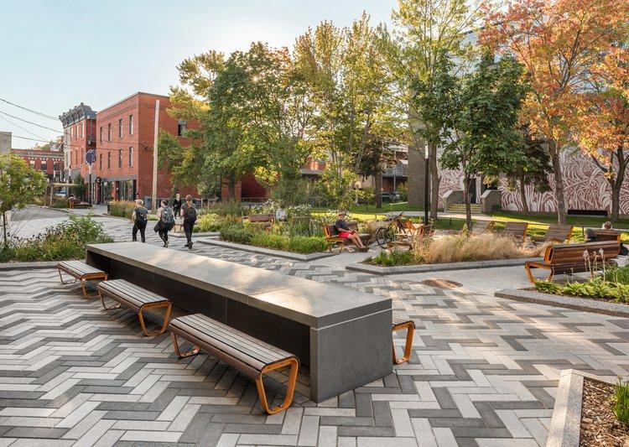
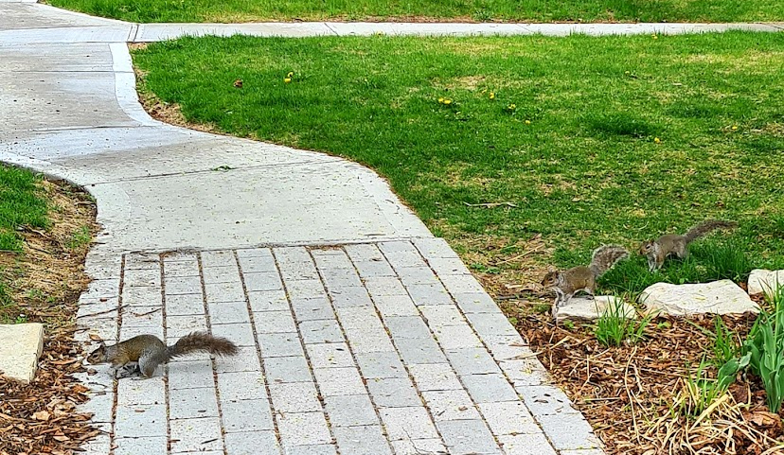
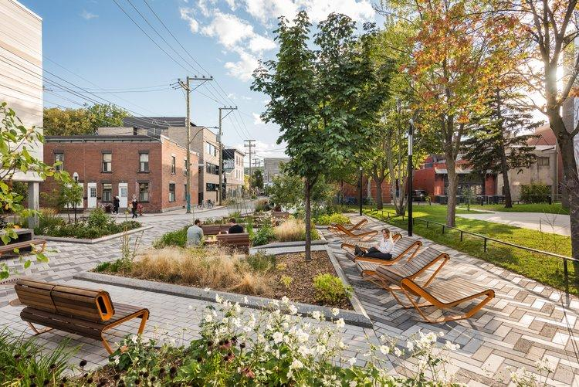
Andrée Lachapelle Place
5230 rue St.-Dominique, Montréal
Photos: Vincent Brillant

